Slide 1
第五章
电磁波的辐射

Slide 2
电磁波是由运动电荷辐射出来的。本章研究高频交变电流辐射电磁波的规律。例如：无线电波是由发射天线上的高频交变电流辐射出来的。

Slide 3
严格来说，天线上的电流和它激发的电磁场是相互作用的。天线电流激发电磁场，而电磁场又反过；来作用到天线电流上，影响着天线电流的分布。所以辐射问题本质上也是一个边值问题。

Slide 4
天线电流和空间电磁场是相互作用的两方面，需要应用天线表面上的边界条件，同时确定空间中的电磁波的形式和天线上的电流分布。
这种问题的求解一般比较复杂。仅局限于讨论：给定天线上电流分布,计算辐射电磁波

Slide 5
主要内容
把势的概念并推广到一般变化电磁场
通过势求解电磁辐射
高频交变电流辐射电磁波的规律

Slide 6
§5.1 电磁场的矢势和标势

Slide 7
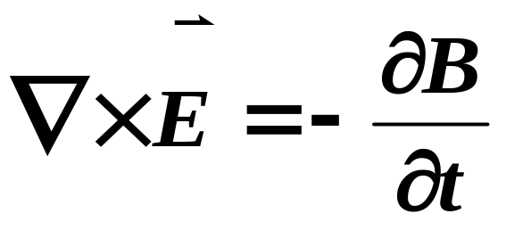
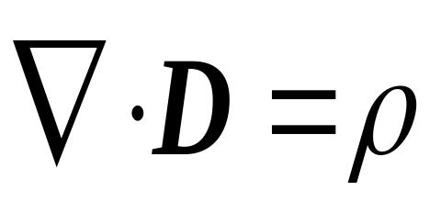
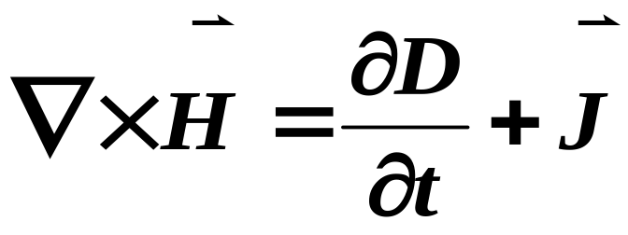
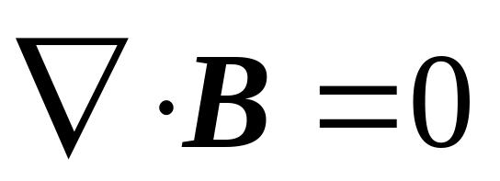
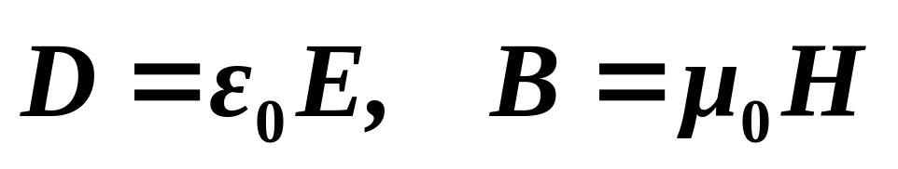
1. 势的引入
考虑真空中的电磁场，麦克斯韦方程组
其中

Slide 8
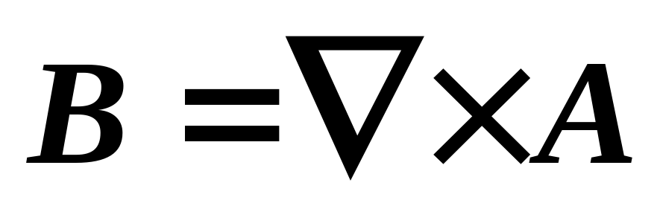
恒定场：
由B的无源性引入矢势A
一般情况下，仍然保持无源性，所以上式是普遍成立的。
A的物理意义：在任意时刻，A沿任一闭合回路的线积分等于该时刻通过回路内的磁通量。

Slide 9
一般的情况下，电场E既受到电荷的激发，也受到变化磁场的激发，而变化磁场激发的是有旋的电场。
因此，一般情况电场是有源和有旋的，不可能用一个单独的标势来描述。在变化情况下电场与磁场发生直接联系，则电场的表示式必然包含矢势A在内。

Slide 10
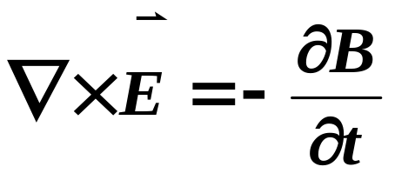
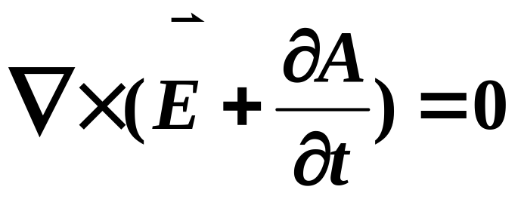

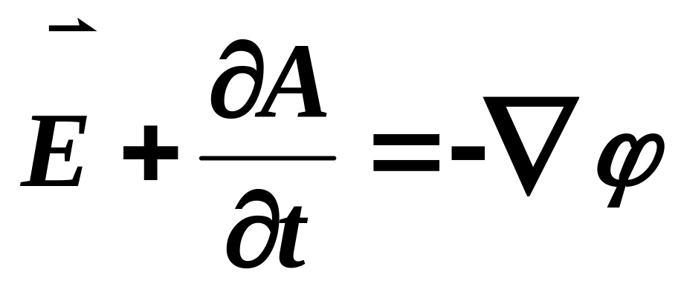
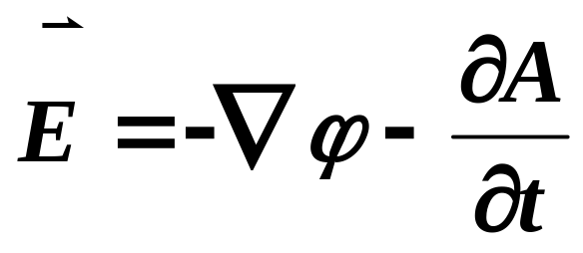
上式表明矢量E+∂A/∂t是无旋场，因此可以用标势ϕ描述，
一般情况下电场的表示式为

Slide 11
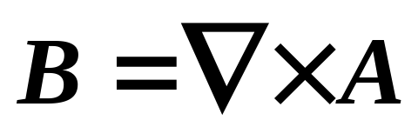
此两式把电磁场用矢势和标势表示出来。注意现在的电场E不再是保守力场，一般不存在势能的概念，标势ϕ失去作为电场中的势能的意义。因此，在高频系统中，电压的概念也失去确切的意义。在变化场中，磁场和电场是相互作用着的整体，必须把矢势和标势作为一个整体来描述电磁场。

Slide 12
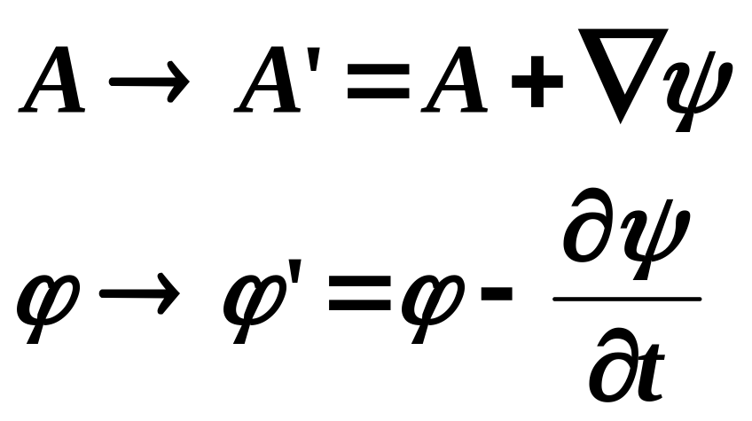
2. 规范变换和规范不变性
对矢势A可以加上一个任意函数的梯度，结果不影响B，而这加在A上的梯度部分又可以从∇ϕ中除去，结果也不影响B。设ψ为任意时空函数，做变换
用矢势A和标势ϕ描述电磁场不是唯一的，即给定的E和B并不对应于唯一的A和ϕ。

Slide 13
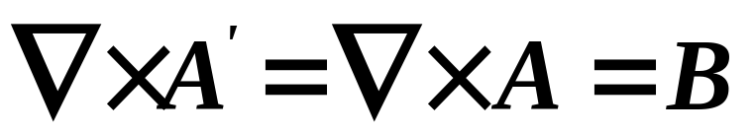
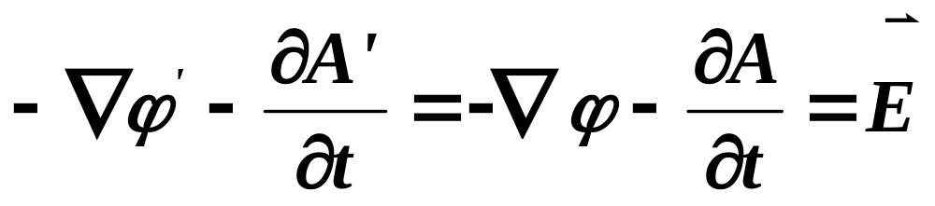

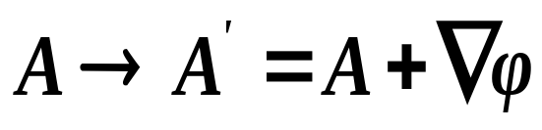

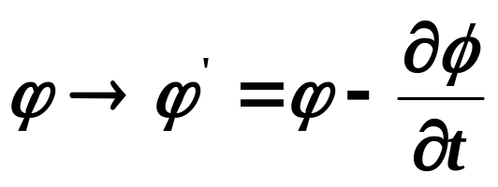
有
势的规范变换
描述同一电磁场
一种规范

Slide 14
在经典电动力学中，由于表示电磁场客观属性的可测量的物理量为E和B，而不同规范又对应着同一的E和B，因此如果用势来描述电磁场，客观规律应该和势的特殊的规范选择无关。
规范不变性:当势作规范变换时，所有物理量和物理规律都应该保持不变的一种不变性。

Slide 15
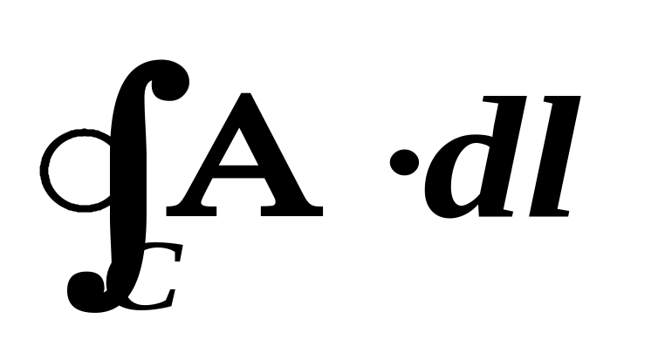
在量子力学中，E和B不能完全描述电磁场的所有物理效应。例如在A-B效应中，在非单连通区域内绕闭合路径一周的电子波函数相位差，就由回路积分描述，它不能用B的局域作用来描述。

Slide 16
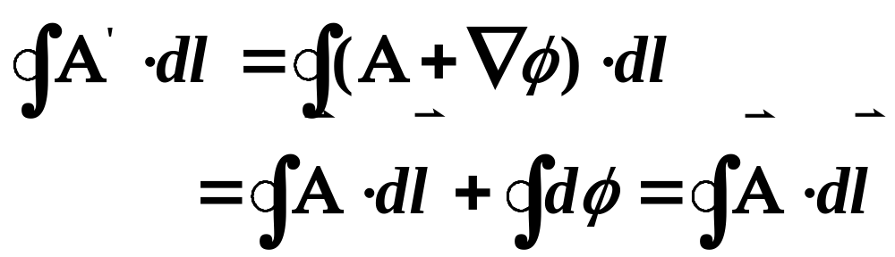
但是，此回路积分仍然是规范不变的。因为对A做规范变换后
表明在量子力学中，所有可测量的物理量仍然保持规范不变性。

Slide 17
在经典电动力学中，势A和ϕ的引入是作为描述电磁场的一种方法，规范不变性是对这种描述方法所加的要求。
在近代物理中，规范变换是由量子力学的基本原理引入的，规范不变性是一条重要的物理原理。

Slide 18
在量子力学中A和ϕ的地位也比在经典电动力学中重要得多。因此要熟悉用势描述电磁场的方法。

Slide 19
现在已经清楚，不仅在电磁相互作用中，而且在其他基本相互作用，包括弱相互作用和强相互作用中，规范不变性是决定相互作用形式的一条基本原理。
传递这些相互作用的场称为规范场
电磁场是最熟知的一种规范场

Slide 20
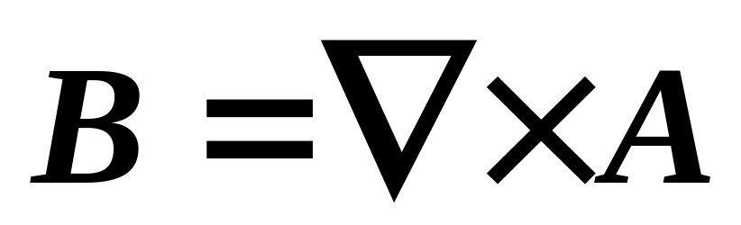
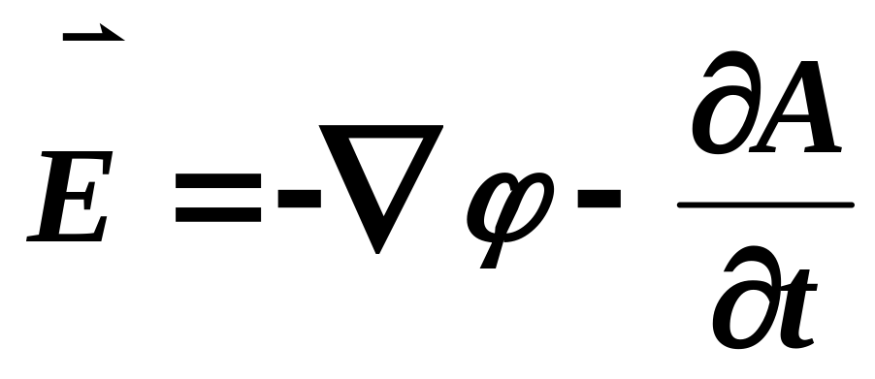
从数学上来说，规范变换自由度的存在是由于在势的定义式中，只给出A的旋度，而没有给出A的散度。
因此，还不足以确定这矢量场。为了确定它还必须给定它的散度。

Slide 21
电磁场E和B本身对A的散度没有任何限制。因此，作为确定势的辅助条件，我们可以取∇⋅A为任意的值。

Slide 22
每一种选择对应一种规范。采用适当的辅助条件可以使基本方程和计算简化，而且物理意义也较明显。从计算方便考虑，在不同问题中可以采用不同的辅助条件。应用最广泛的是以下两种规范条件。
(1) 库仑规范
(2) 洛伦兹规范

Slide 23
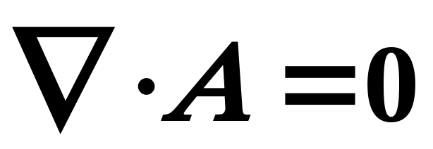
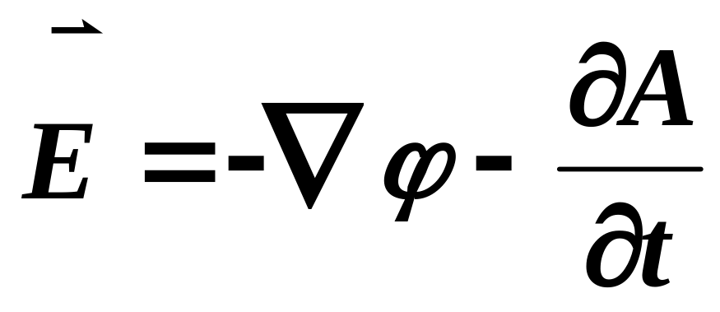
(1) 库仑规范
辅助条件
A为无源场
无旋场(纵场)--库仑场
无源场(横场)--感应电场

Slide 24
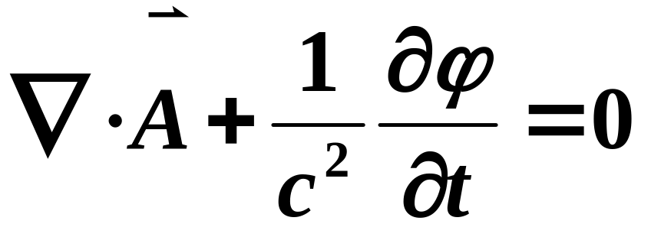
(2) 洛伦兹规范
辅助条件
采用这种规范时,势的基本方程化为特别简单的对称形式,对其物理意义也特别明显。
这种规范在基本理论以及解决实际辐射问题中是特别方便的

Slide 25
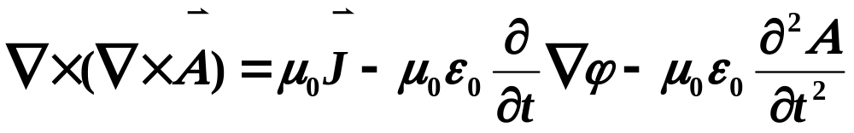
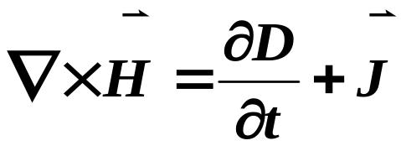
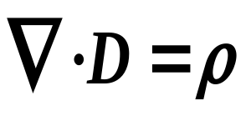
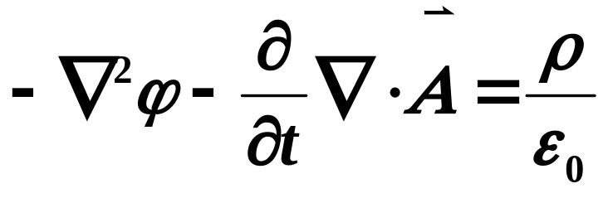

3. 达朗贝尔(d’Alembert)方程
由麦克斯韦方程组推导A和ϕ所满足的基本方程

Slide 26
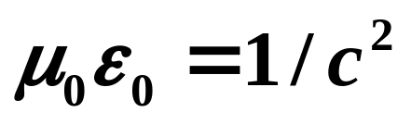
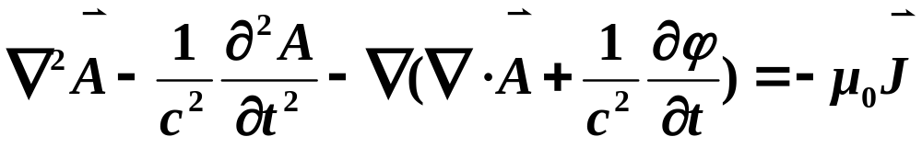
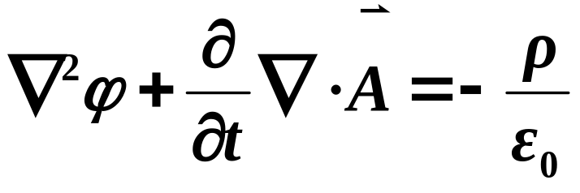
应用
这是适用一般规范的方程组。

Slide 27
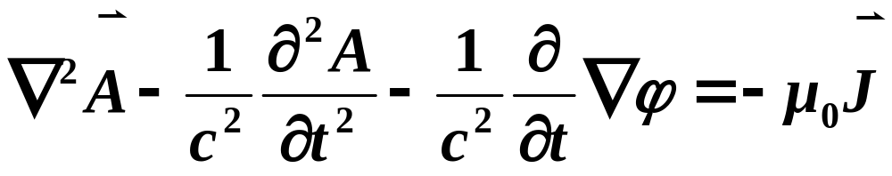
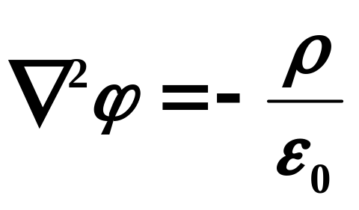
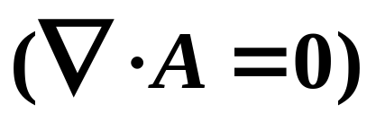
(1) 采用库仑规范
这种规范的特点是标势所满足的方程与静电场情形相同，其解是库仑势。解出ϕ后代入第一式可解出A，因而可以确定辐射电磁场。

Slide 28
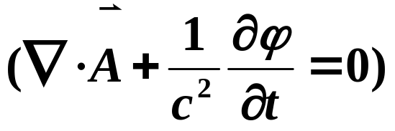
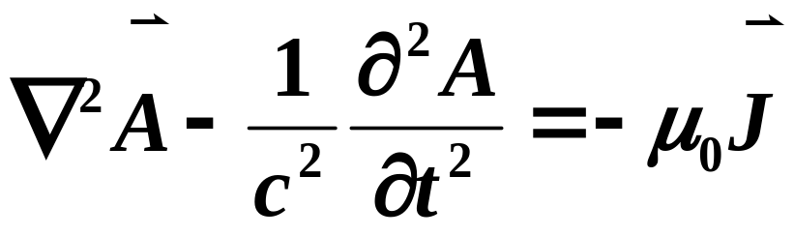
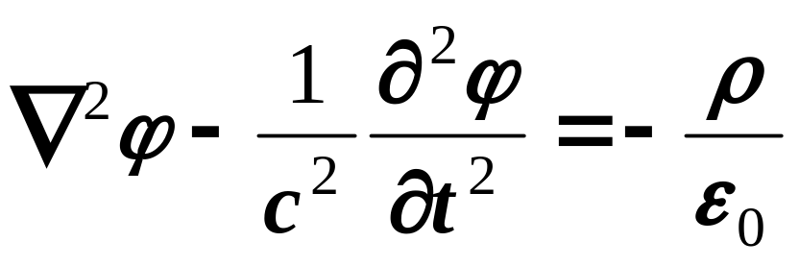
(2) 采用洛伦兹规范
电流产生矢势波动
电荷产生标势波动
达朗贝尔方程
非齐次的波动方程

Slide 29
离开电荷电流分布区域以后，矢势和标势都以波动形式在空间中传播，由它们导出的电磁场E和B也以波动形式在空间中传播。当然E和B的波动性质是和规范无关的。

Slide 30
在洛伦兹规范下，方程连同辅助条件（洛伦兹条件式）是用势表述的电动力学基本方程组。求得势的基本解后，电磁场E和B由势定义给出。

Slide 31
从下例可以看出这两种规范各自的优点。
例 求平面电磁波的势
解
平面电磁波在没有电荷电流分布的空间中传播，因而势的方程变为波动方程，其平面波解为

Slide 32
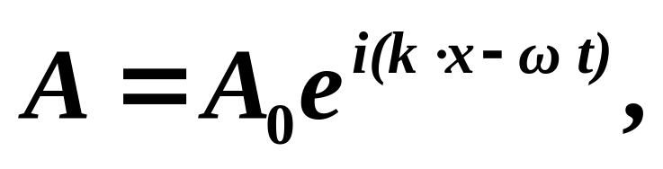
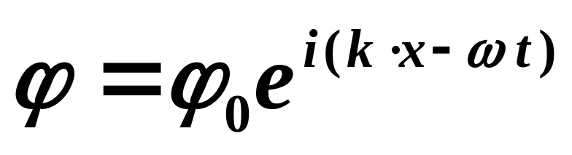
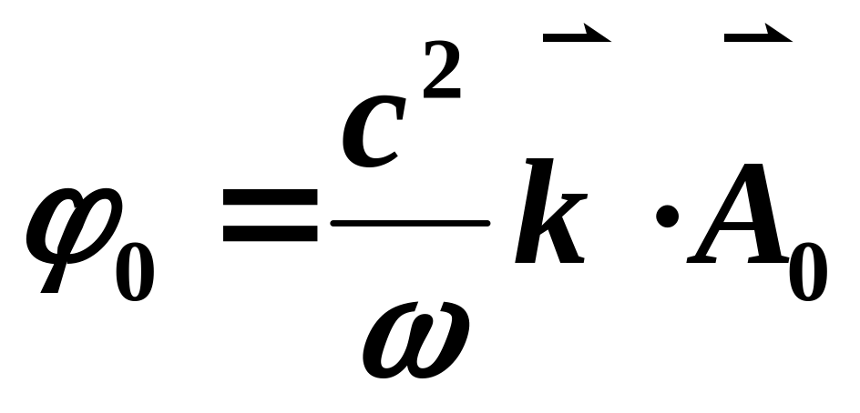
对A和ϕ加上洛伦兹条件得

Slide 33
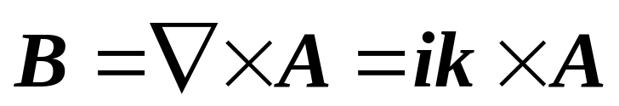
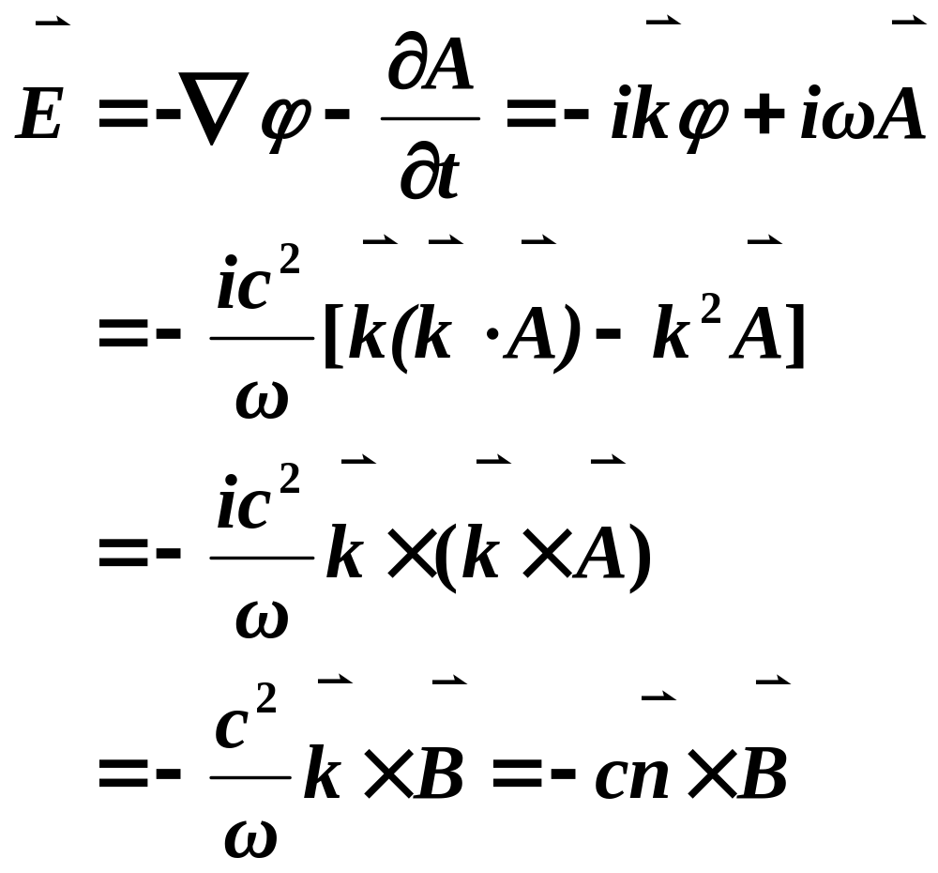
因此，只要给定矢量A₀，就可以确定平面电磁波。场强E和B为
和第四章§1结果一致。

Slide 34
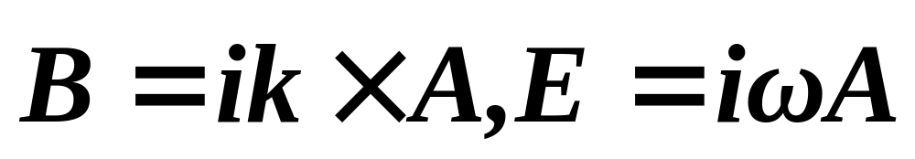
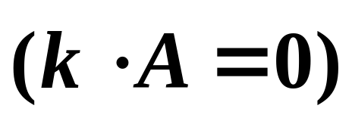
注意：平面电磁场只依赖于矢势A的横向分量，对A加上任意纵向部分 αk（同时对ϕ加上ϕ₀，α为任意常数）都不影响 电磁场值。这说明在平面波情形，即使加上洛伦兹条件后，A和ϕ仍然不是唯一确定的，还剩下一些规范变换自由度。最简单的选择是取A只有横向部分，k·A=0则ϕ=0。用这规范时有

Slide 35
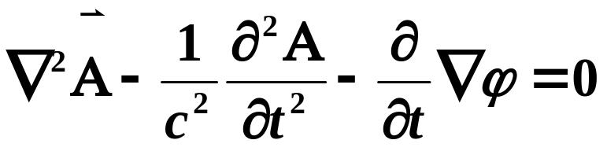
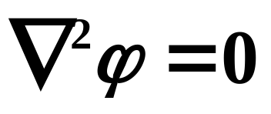
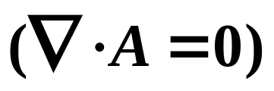
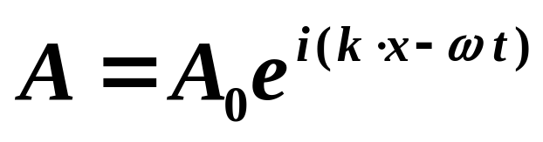
如果我们采用库仑规范，势的方程在自由空间中变为
当全空间没有电荷分布时，库仑场的标势ϕ=0
平面波解为

Slide 36

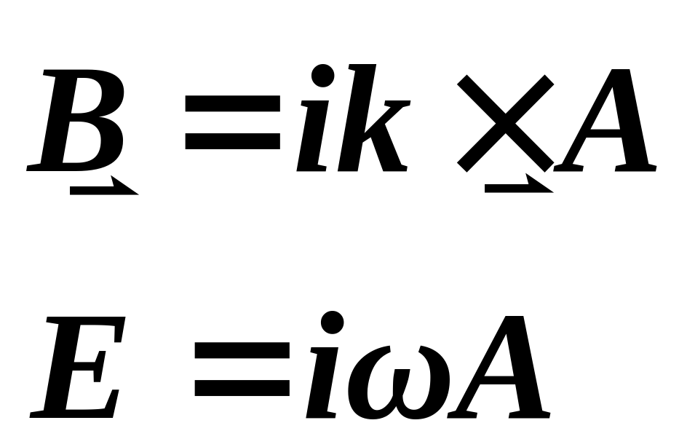
库仑条件保证A只有横向分量

Slide 37
(1)库仑规范的优点: 它的标势ϕ描述库仑作用，可直接由电荷分布ρ求出;它的矢势只有横向分量，刚好足够描述电磁波的两种独立偏振。

Slide 38
(2)洛伦兹规范的最大优点是它使矢势和标势的方程具有对称性，在相对论中显示出协变性，因而对于理论探讨和实际计算都提供很大的方便，本书后面都采用洛伦兹规范，尽管在采用洛伦兹规范时，A的纵向部分和标势ϕ的选择还可以有任意性。

